Slide 1
DEPARTAMENTO DE LAS CIENCIAS DE LA COMPUTACIÓN
INGENIERÍA DE SISTEMAS E INFORMÁTICA
CONTROL DE INVENTARIO DE BIENES POR MEDIO DE UNA APLICACIÓN WEB CON INTEGRACIÓN DE UNA APLICACIÓN PARA DISPOSITIVOS MÓVILES, UTILIZANDO TECNOLOGÍA RFID, PARA LA UNIVERSIDAD DE LAS FUERZAS ARMADAS – ESPE SEDE SANGOLQUÍ
AUTOR: WLADIMIR STEPHEN SAMPEDRO CRUZ
DIRECTOR: ING. AGUILAR LEMA KLÉBER MSC.
OPONENTE: ING. GOMEZ TORRES ESTEVAN MSC.
DIRECTOR DE LA CARRERA: ING. CASTRO DE LA CRUZ FIDEL
ABRIL 2021

Slide 2
INTRODUCCIÓN
Este es un proyecto que se desarrolló para la Unidad de Logística de la Universidad de las Fuerzas Armadas para el proceso de constatación física del inventario de bienes.
Logística
Inventario
RFID
Código de barras

Slide 3
PROBLEMÁTICA
eSByE
Olympo
Toma Física
Código de Barras

Slide 4
OBJETIVO GENERAL
Desarrollar
Implementar
Aplicación web con integración de una aplicación para dispositivos móviles que permita el control de inventario de bienes, utilizando tecnología RFID, para la Universidad de la Fuerzas Armadas – ESPE sede Sangolquí.

Slide 5
OBJETIVO ESPECÍFICOS
Revisar Analizar
Revisar y analizar el sistema eSByE y el sistema OLYMPO de inventarios para el control de bienes que actualmente utiliza la universidad.
Sobre el funcionamiento de la tecnología RFID
Con las etapas del proceso de desarrollo de software para generar una aplicación web y móvil.
Pruebas de integración entre la tecnología RFID y el sistema web y móvil.
Metodologías que permitan una adecuada implementación de la aplicación móvil y web en la Unidad de Bienes de la ESPE – Matriz.
Los sistemas que actualmente interviene en la toma física.
Una capacitación del funcionamiento de la aplicación WEB y móvil..
Investigar
Cumplir
Realizar
Utilizar
Integrar
Realizar

Slide 6
JUSTIFICACIÓN
Contraloría General del Estado
Acuerdo N67
Artículo 54
93.298 Bienes
Tecnología RFID
Proceso de toma física

Slide 7
ALCANCE
Sistemas actuales
Sistema web
Aplicación móvil
Seguridad

Slide 8
MARCO TEÓRICO
Control de inventarios
Base de datos de Oracle
Spring Boot

Slide 9
MARCO TEÓRICO
Angular

Slide 10
MARCO TEÓRICO
IONIC

Slide 11
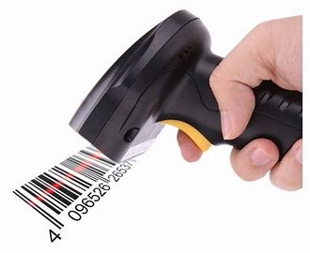
MARCO TEÓRICO
Capacidad
Tipo de lectura
Multilecturas
Durabilidad
Proceso
Código de barras
RFID

Slide 12
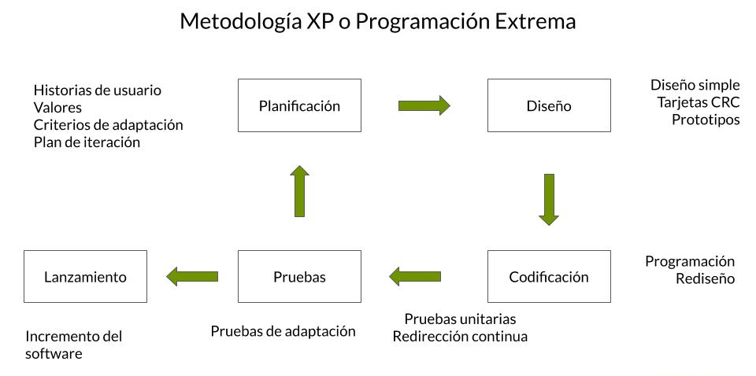
METODOLOGÍA DE DESARROLLO

Slide 13
DESARROLLO DEL PROYECTO

Slide 14
REQUERIMIENTOS
Historias de usuarios
Autenticación de usuarios.
Obtener bienes registrados
Leer bienes
Etiquetar bienes
Comparar bienes
Generar acta

Slide 15
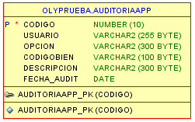
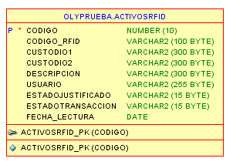
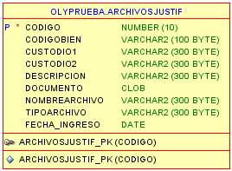
DESARROLLO BACK - END
NUEVO
Auditoria
Activos RFID
Archivos

Slide 16
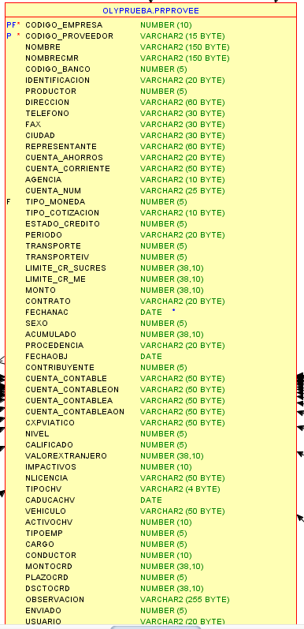
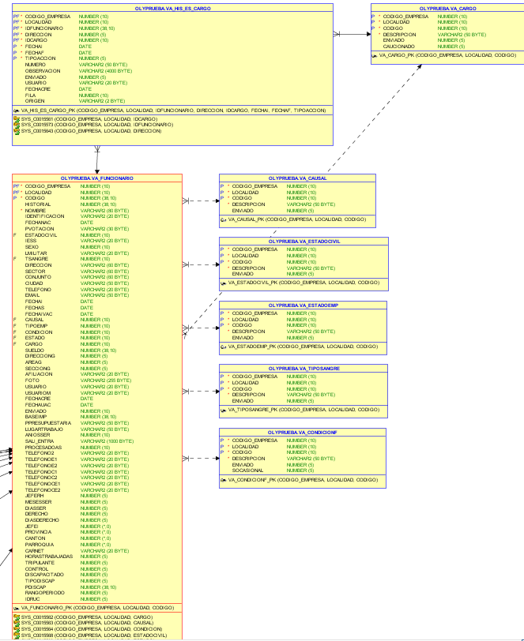
DESARROLLO BACK - END
EXISTENTES
Funcionarios

Slide 17
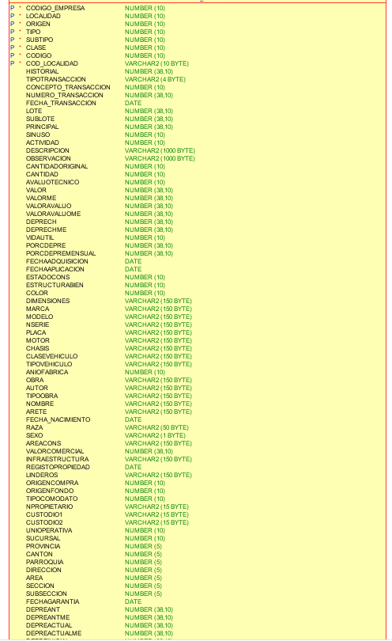
DESARROLLO BACK - END
Activos

Slide 18
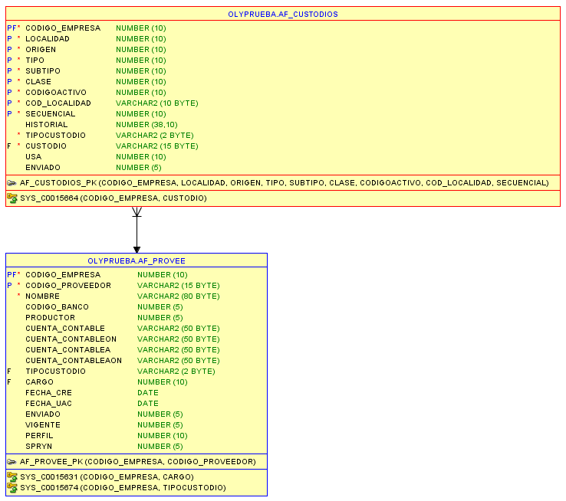
DESARROLLO BACK - END
Custodios

Slide 19
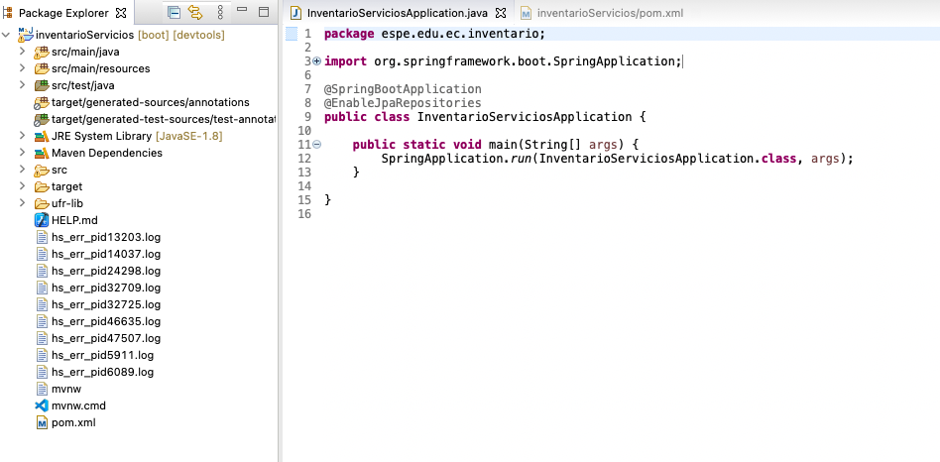
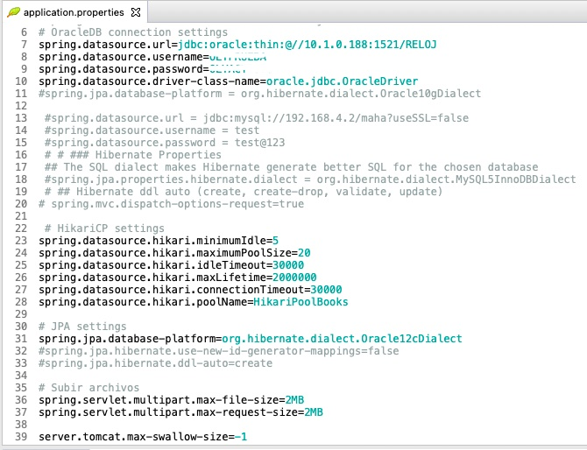
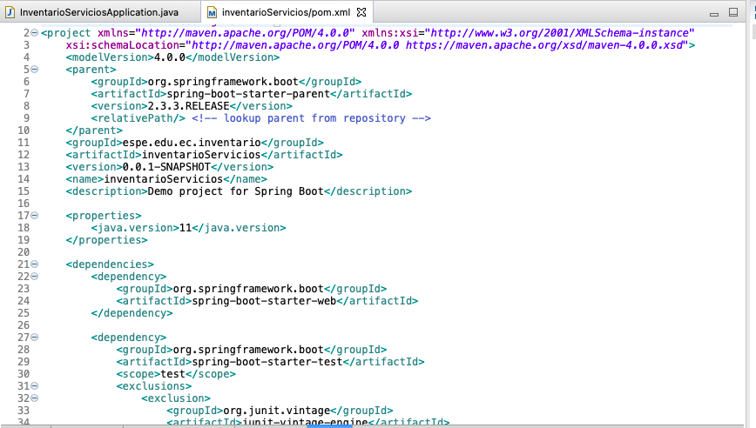
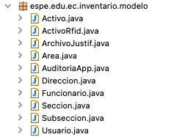
DESARROLLO BACK - END

Slide 20
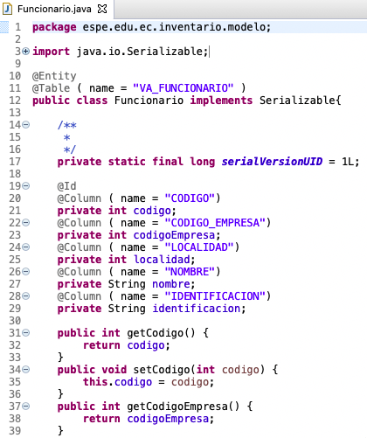
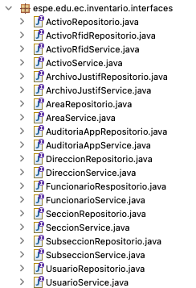
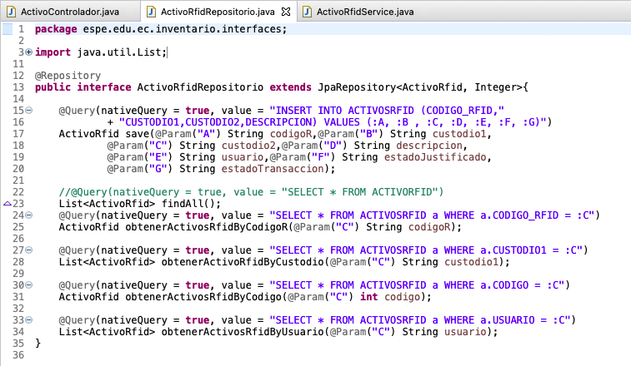
DESARROLLO BACK - END

Slide 21
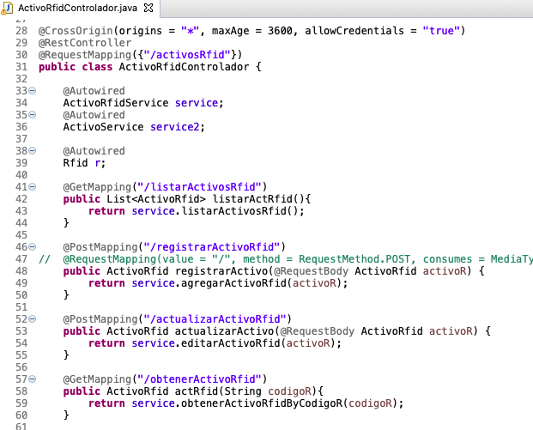
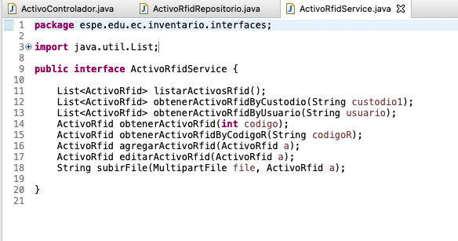
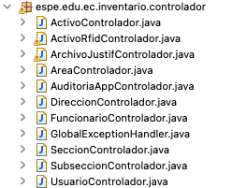
DESARROLLO BACK - END

Slide 22
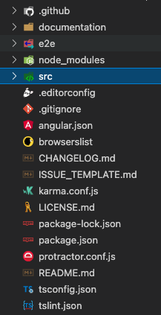
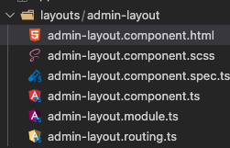
FRONT - END
SISTEMA WEB

Slide 23
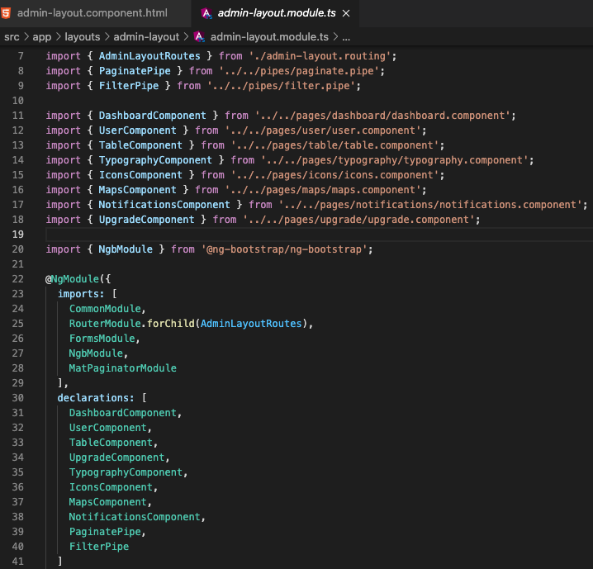
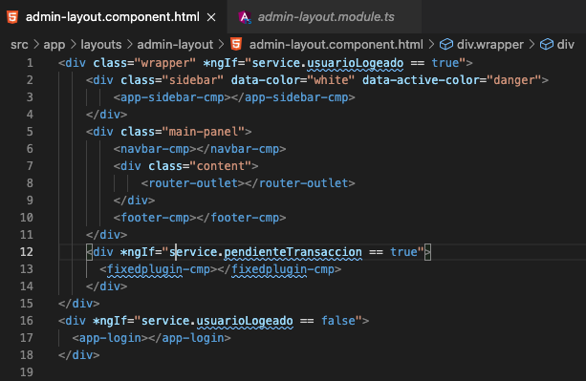
FRONT - END
SISTEMA WEB

Slide 24
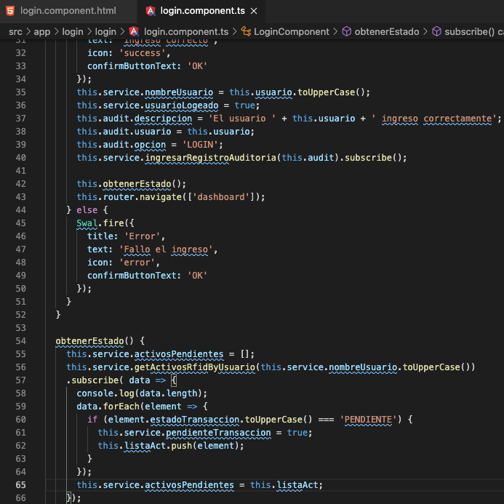
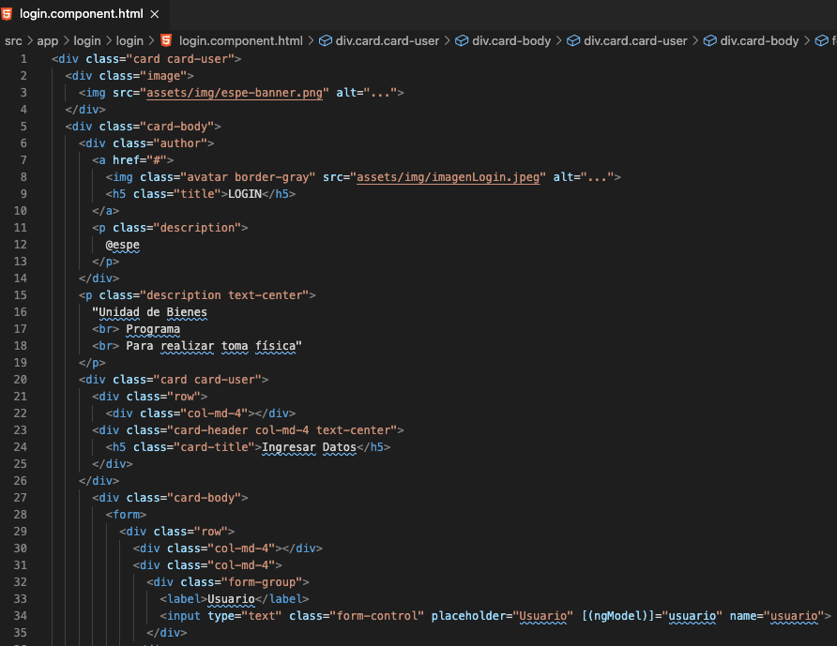
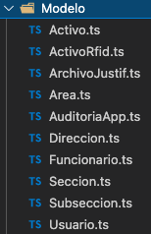
FRONT - END
SISTEMA WEB

Slide 25
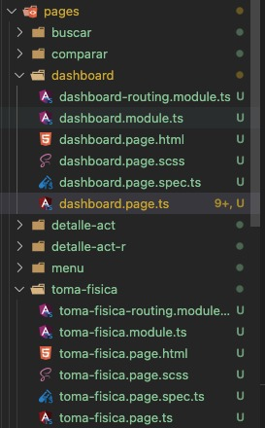
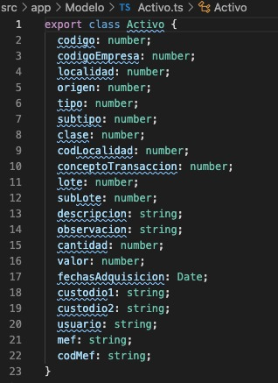
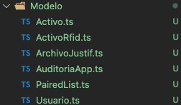
FRONT - END
APLICACIÓN MÓVIL

Slide 26
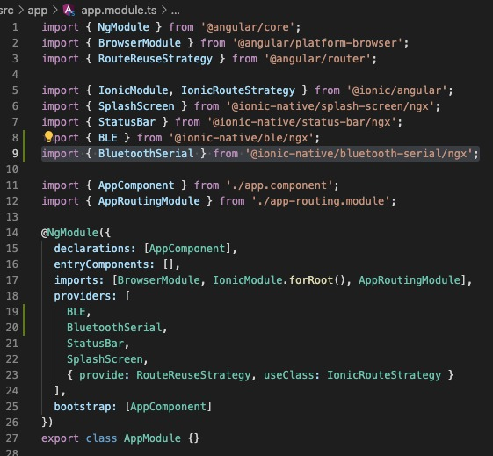
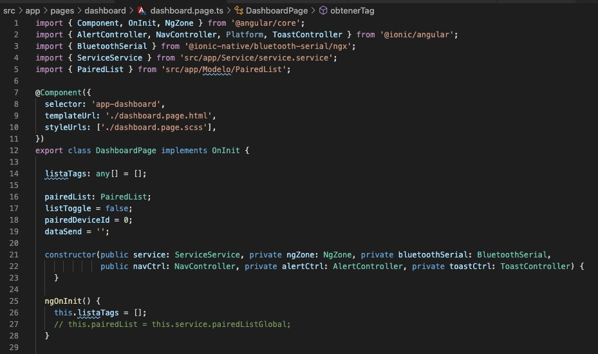
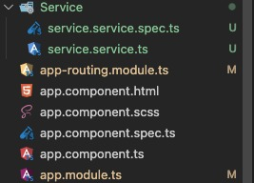
DESARROLLO DE LA APLICACIÓN MÓVIL

Slide 27
RESULTADOS DEL SISTEMA WEB

Slide 28
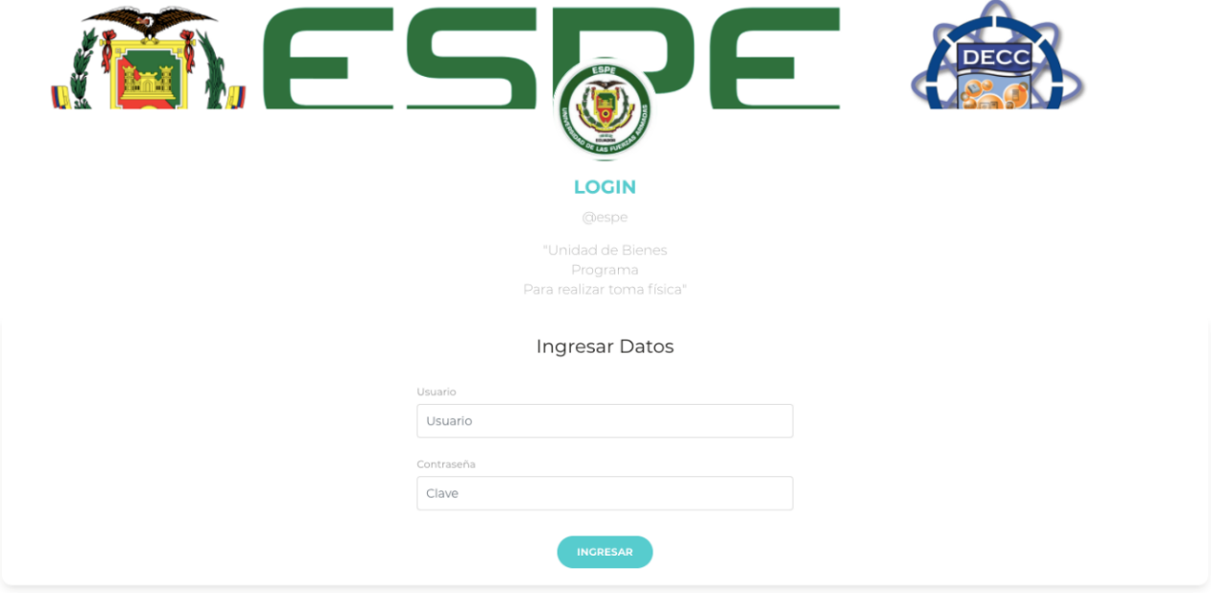

Slide 29
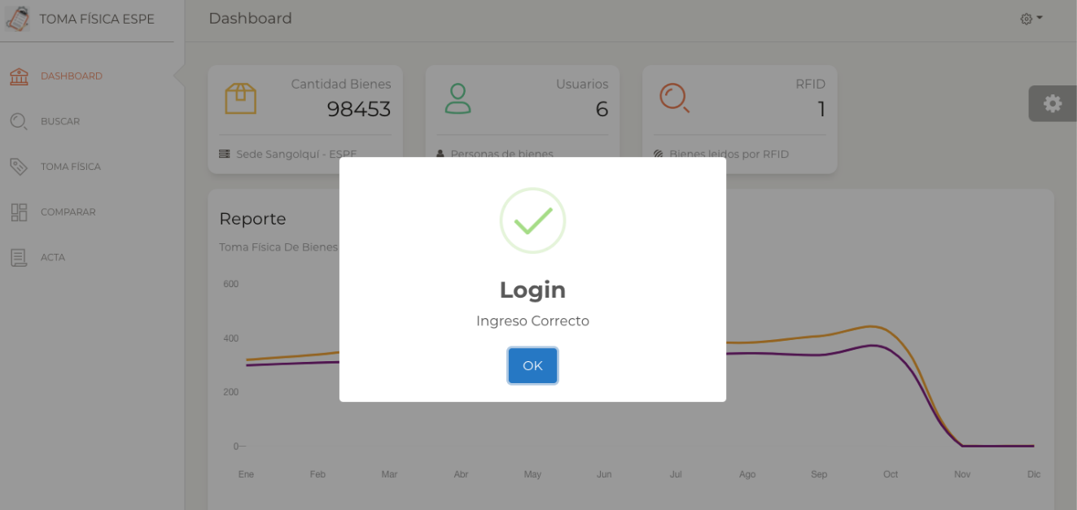

Slide 30
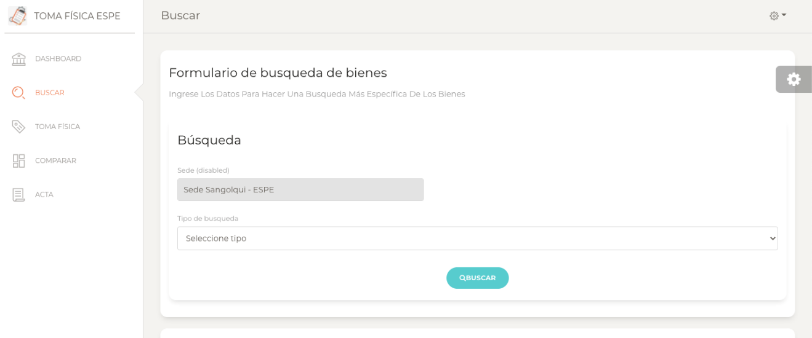

Slide 32
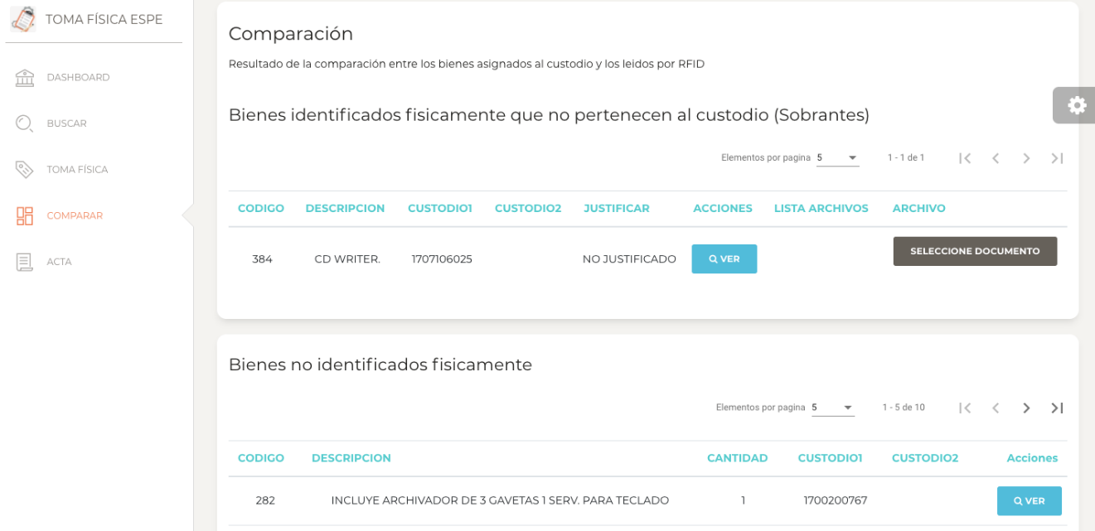

Slide 33
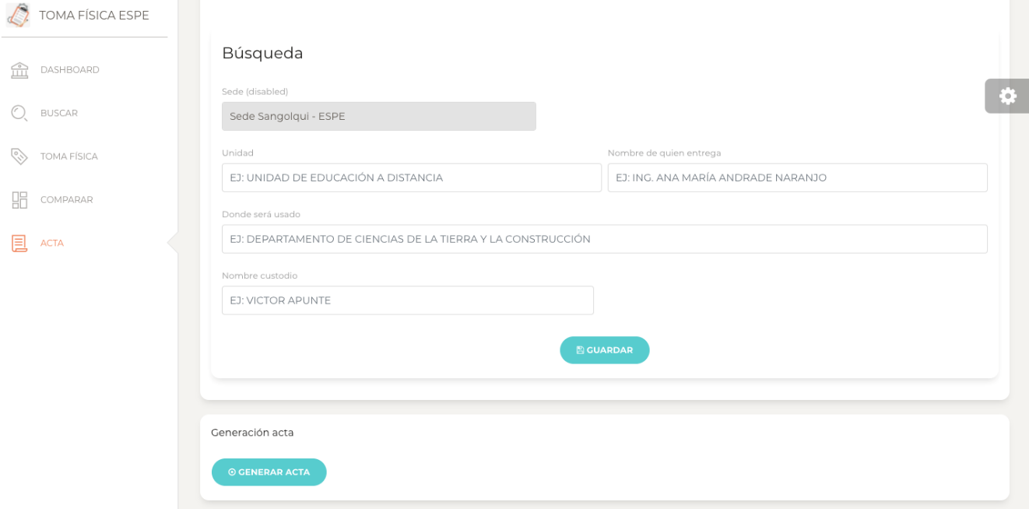

Slide 34
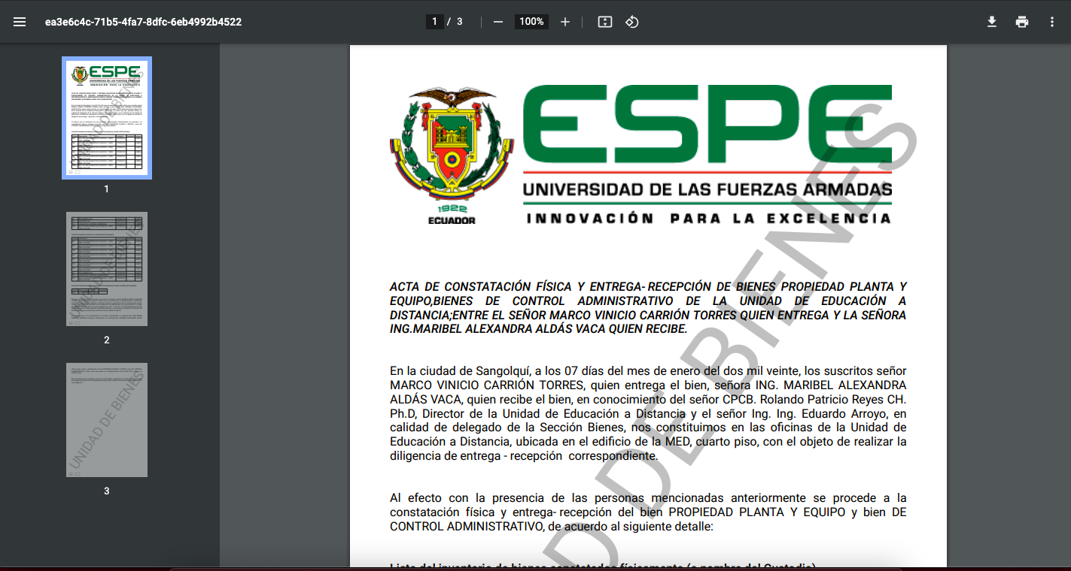

Slide 35
RESULTADOS DE LA APLICACIÓN MÓVIL

Slide 36
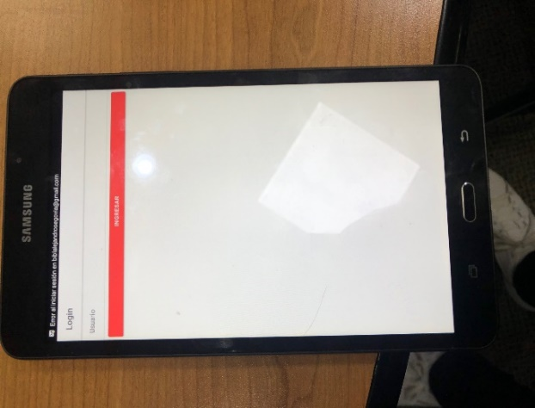
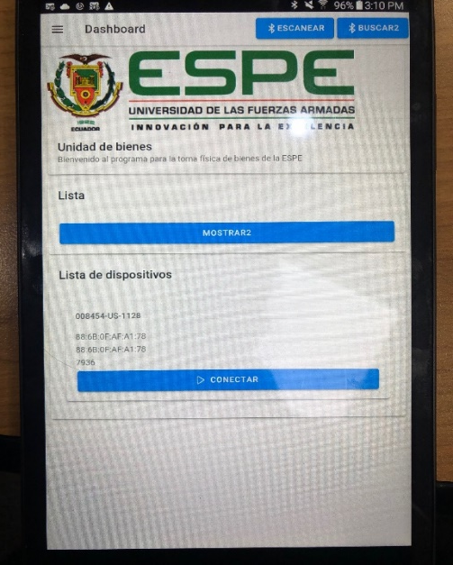
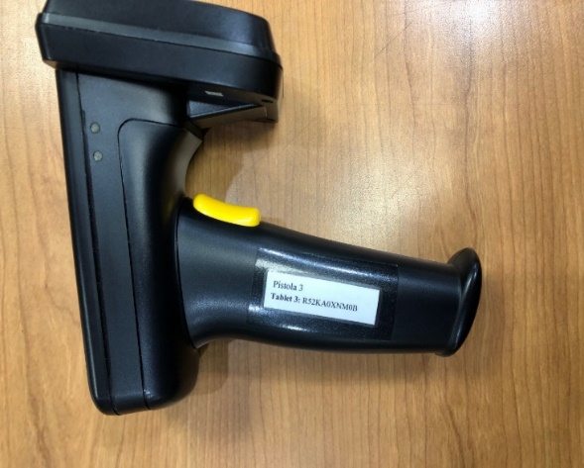
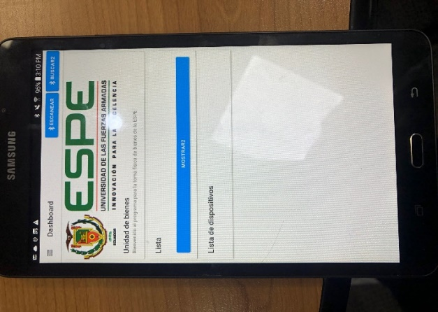
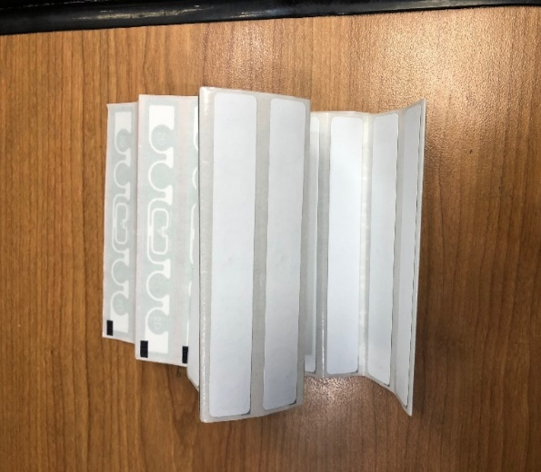
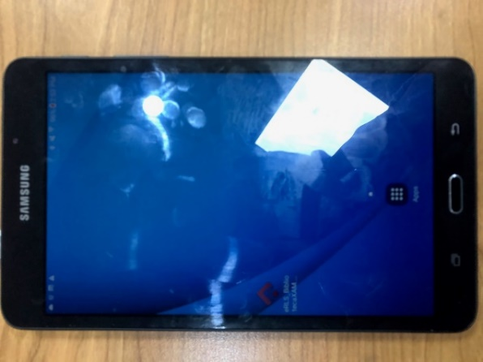

Slide 37
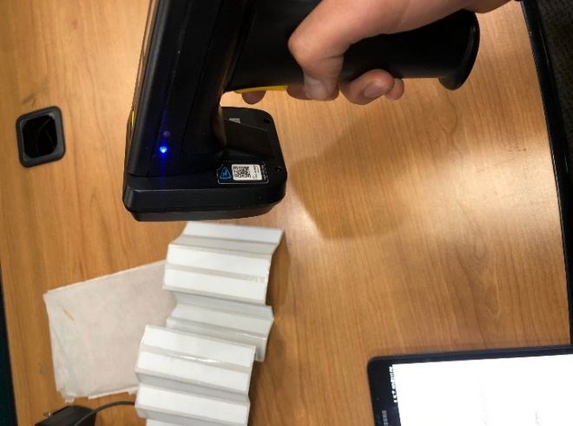
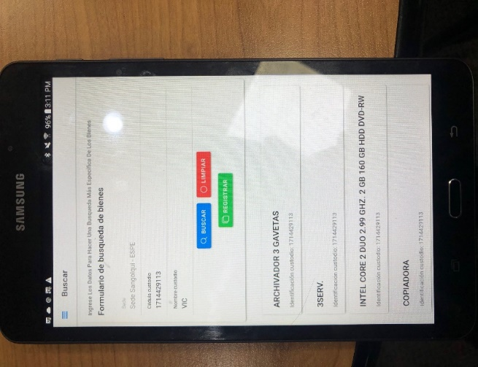
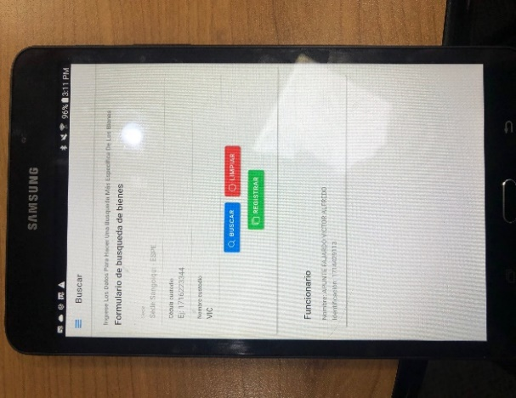
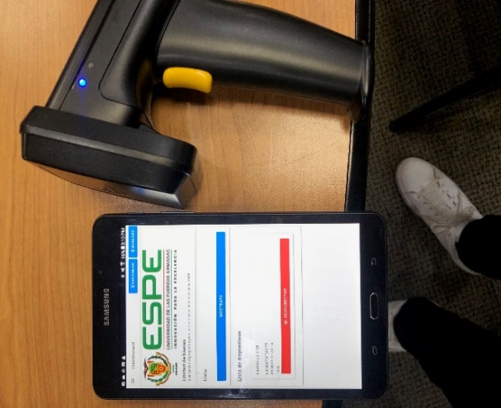
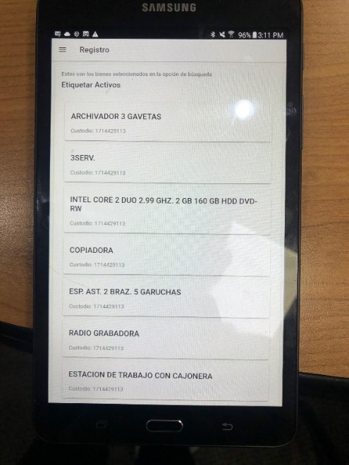
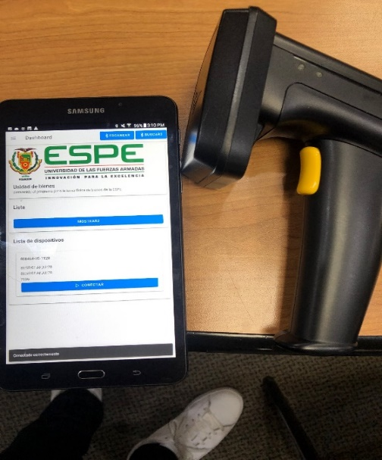

Slide 39
CONCLUSIONES
Optimizar los recursos existentes
Dinamizar y automatizar el proceso
Ventajas de RFID para el tiempo de lectura
Aceptación de los sistemas por la Unidad de Logística
Notes:
1. Una vez realizado el análisis técnico de los sistemas: eSByE y OLYMPO, los mismo que intervienen el proceso de la toma física de bienes en la Universidad de las Fuerzas Armadas ESPE, se concluyó que los datos de los bienes y custodios del sistema OLYMPO se pudo utilizar para la integración con el proyecto propuesto.
2. También se pudo concluir que el presente proyecto puede automatizar y dinamizar la consulta de bienes por custodio, así como la generación del acta de constatación física que forman parte del proceso de control de activos de la Universidad.
3. Una vez investigado sobre la tecnología RFID, se puede concluir que esta tiene ventaja sobre el uso de código de barras porque no solo permite identificar un solo bien, sino varios simultáneamente, ya que las etiquetas RFID emiten una frecuencia que se puede leer en un radio de más/menos 80 centímetros, que varía de acuerdo con el modelo del lector RFID que se utilice. Dando como resultado un ahorro de aproximadamente 50% del tiempo invertido en la identificación de un bien.
4. Para el desarrollo del presente proyecto se utilizó la metodología de desarrollo de Software XP, porque esta permite realizar la aplicación web y móvil del presente proyecto por iteraciones, respondiendo a las necesidades específicas que tenía el usuario, lo que se puede ver reflejado en la aceptación certificada por parte de la Unidad de Logística de la universidad y su personal administrativo (Anexo: Acta de aceptación).

Slide 40
CONCLUSIONES
Evita la dependencia de una computadora
Utilización de la base de datos del sistema OLYMPO
El sistema es fácil, útil y amigable
Notes:
1. La aplicación móvil evita la dependencia de un computador, puesto que, en esta se puede realizar tanto la consulta como la constatación física de los bienes y la generación de su respectiva acta.
2. Se concluyó que para la integración de los sistemas: eSByE y OLYMPO que la ESPE utiliza actualmente en el proceso de la toma física y los sistemas desarrollados en este proyecto, se debe hacerlo utilizando la base de datos del sistema OLYMPO, ya que este cuenta con la información histórica y actualizada de los bienes que pertenecen a la universidad
3. Al realizar la capacitación al personal de la Unidad de Logística sobre el manejo de las aplicaciones, se pudo evidenciar que las mismas son amigables con el usuario, de fácil manejo y útil para el proceso de toma física que actualmente se lleva acabo.

Slide 41
RECOMENDACIONES
Dividir las aplicaciones en back-end y front-end
Se recomienda utilizar la tecnología RFID con un mayor alcance de frecuencia
Evaluar el tipo de etiqueta apropiado para cada bien.
Notes:
1. Para realizar más de una aplicación se recomienda utilizar el framework Spring Boot en el cual se haga el BACK – END que contiene las conexiones y manipulaciones de los datos y por otro lado se debe desarrollar el FRONT – END de cada aplicación con un framework de acuerdo con el aplicativo que se quiera desarrollar.
2. Se recomienda utilizar la tecnología RFID con lectores, etiquetas y antenas RFID con una frecuencia mayores a 900 mhz para tener un mejor control y mayor seguridad sobre la ubicación y movimiento de los bienes
3. Se recomienda adquirir etiquetas tipo Flag(ZT400R) para dispositivos electrónicos, etiquetas tipo Jewelry(ZD500R) para bienes de alto costo, etiquetas tipo On-Meta(ZT410) para bienes metálicos, entre los principales, ya que existen etiquetas RFID para los diferentes tipos de superficies y áreas.
4. Para mejorar el uso de las aplicaciones desarrolladas, en el primer año se debe etiquetar todos los bienes pertenecientes a la Universidad de las Fuerzas Armadas – ESPE, tomando en cuenta que al momento de etiquetar los mismo se los debe colocar en una parte no visible para evitar su manipulación por parte de usuarios no autorizados.

Slide 42
GRACIAS POR SU ATENCIÓN

